Slide 1
UOI Games Business Plan AAA

Slide 2
Sommaire
01
Le contexte Mondiale
02
Le contexte Français
03
Matrice SWOT
04
Analyses des tendances actuelles
05
Les futures tendances et perspectives
06
Analyses du ou des segment(s)
07
Recommandations stratégiques

Slide 3
01
Le contexte Mondiale

Slide 4
+187 Milliards $
Les revenus mondiaux de l’industrie du jeux vidéos en 2024
Notes:
L’un des secteurs du divertissement les plus lucratifs, avec un marché mondial évalué à plus de 187 milliards de dollars en 2024, et une projection dépassant 213 milliards en 2027.
Src :https://afjv.com/news/11504_chiffes-marche-mondial-jeux-video-2024.htm

Slide 5
Marché Mondial du Jeu Vidéo
187,7
Amérique du Nord
Europe
Revenus du Marché du Jeu Vidéo en 2024 en Milliards de $
50,2
34,8
Moyen-Orient et Afrique
Asie-Pacifique
7,7
85,9
Amérique du Sud
9,1
Europe 3e secteur Mondiale avec 18% du Marché
Notes:
Asie-Pacifique (46%) / Amérique du Nord (27%) / Europe (18%) || Etats-Unis 47Mds $ / Chine 45Mds $
src: https://newzoo.com/resources/blog/global-games-market-revenue-estimates-and-forecasts-in-2024
https://www.la-frenchtouch.fr/les-6-verticales-de-la-french-touch/jeux-video/#:~:text=3%2C4%20Mds%20de%20joueurs,5%20Mds%E2%82%AC%20sur%20PC.
https://afjv.com/news/11504_chiffes-marche-mondial-jeux-video-2024.htm

Slide 6
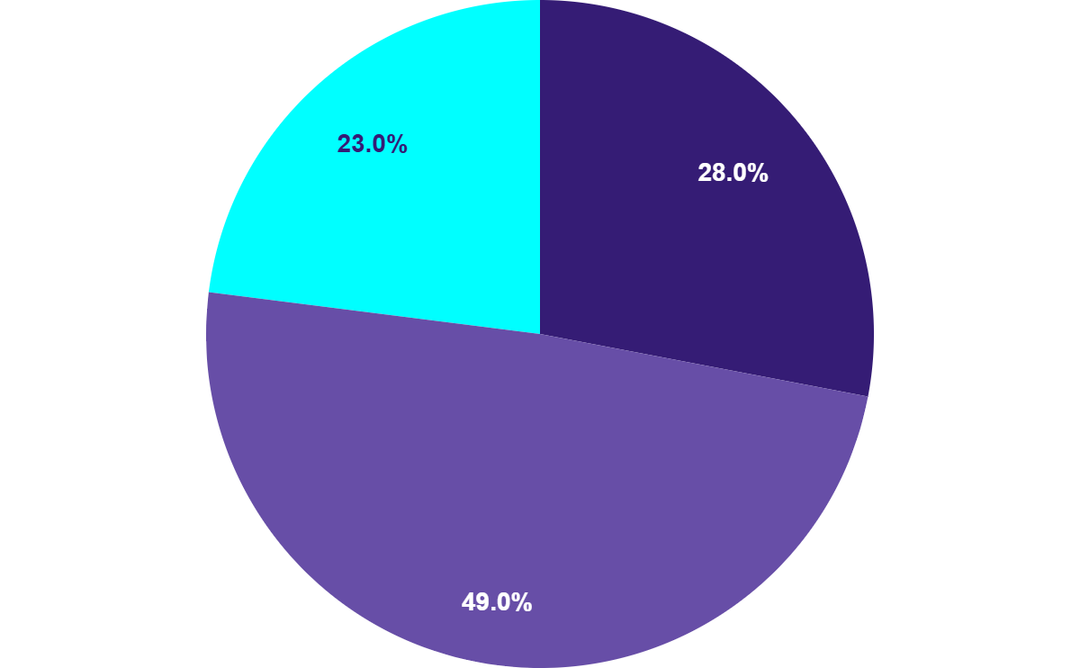
Répartition des revenus par Ecosystème dans le Monde
51,9
92,6
43,2
En Mds $
Console
Mobile
PC
Ecosystème Mobile très important dans le monde

Slide 7
3,4 Milliards
Les joueurs dans le monde en 2023, +6,3% - un record
Notes:
Src : https://www.la-frenchtouch.fr/les-6-verticales-de-la-french-touch/jeux-video/#:~:text=3%2C4%20Mds%20de%20joueurs,5%20Mds%E2%82%AC%20sur%20PC.

Slide 8
02
Le contexte Français

Slide 9
6,1 Milliards €
Chiffre d’affaires en France en 2023 - records
Notes:
Src : https://www.la-frenchtouch.fr/les-6-verticales-de-la-french-touch/jeux-video/#:~:text=3%2C4%20Mds%20de%20joueurs,5%20Mds%E2%82%AC%20sur%20PC.

Slide 10
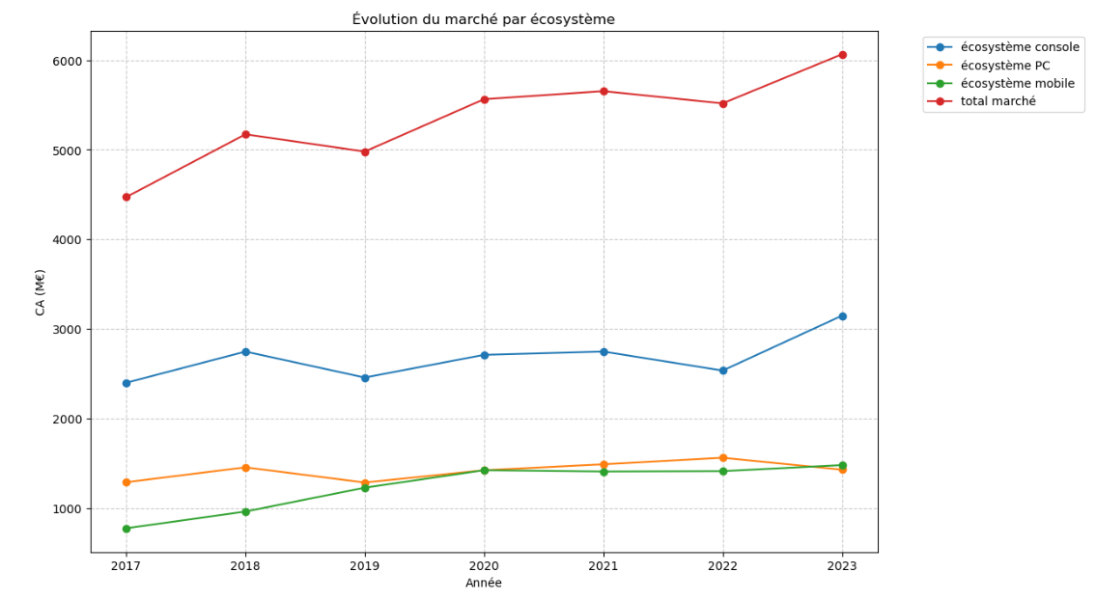
Une industrie en perpétuelle évolution
Une dynamique exceptionnelle qui place la France comme l’un des marchés les plus dynamique d’Europe avec une croissance de près de 10% depuis 2020

Slide 11
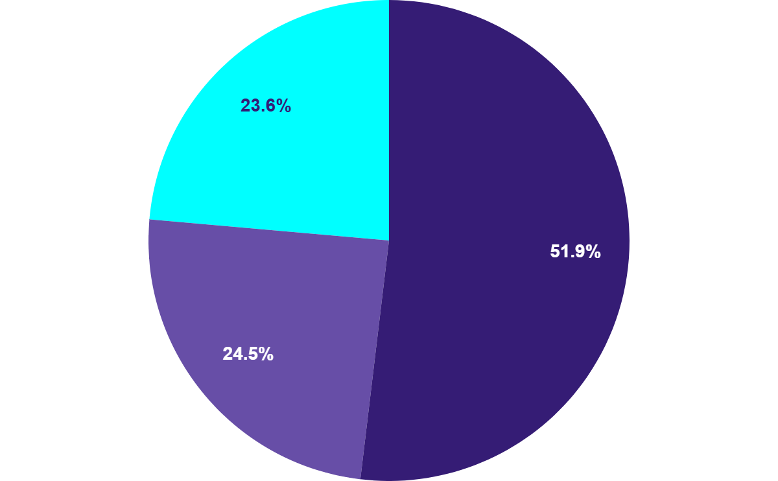
Répartition des Ecosystèmes en France en 2023
3,1
1,6
1,4
En Mds €
Console
Mobile
PC
Ecosystème Console très important en France
Notes:
Une forte adoption des Consoles : Contrairement à d’autres pays où le Mobile domine.

Slide 12
Complémentarité des supports
Console
19%
Console + Ordinateur
28%
Console + Mobile
54%
Mobile
13%
Ordinateur
59%
38%
Nombre de supports utilisés en moyenne
2,2
22%
Ordinateur + Mobile

Slide 13
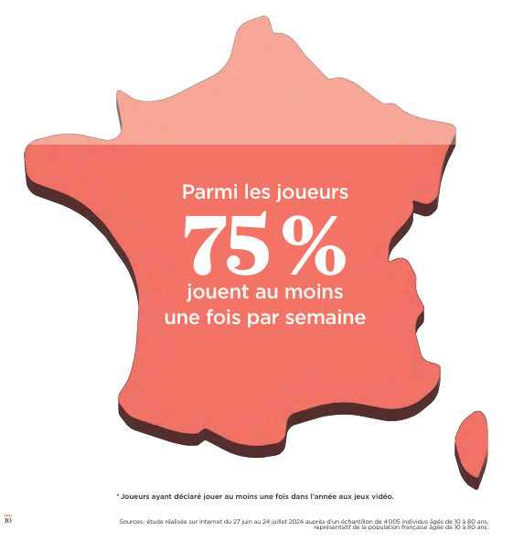
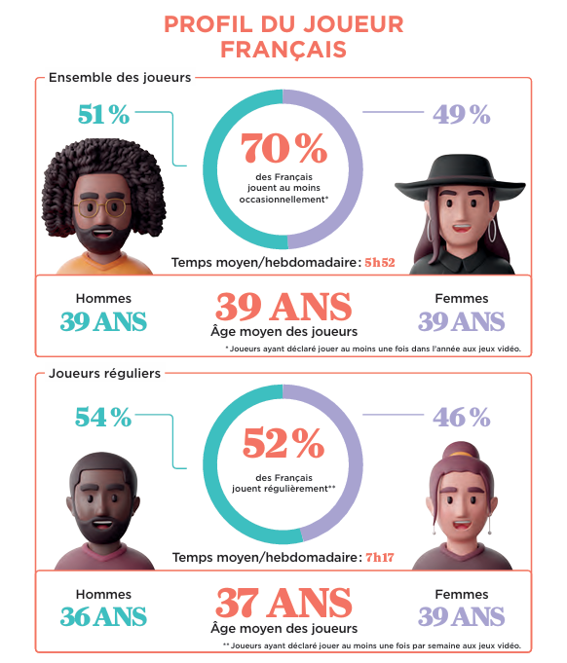
Les Français et le Jeu Vidéo
En 2024 les joueurs représentent + de 38 Millions de Français
Un public diversifié et fidèle : Le jeu vidéo est devenu la première industrie culturelle en France, touchant toutes les tranches d’âge.
Notes:
Source ejv_octobre_2024 par SELL

Slide 14
Profil du Joueur Français en 2024
Stabilisation du nombre de joueurs réguliers : 52% population française
Le jeu vidéo est de plus en plus plébiscité par les
Français comme formidable outil de sociabilité :
rejoindre une communauté (31% des joueurs) ou
se faire des amis (48% des joueurs enfants)
Notes:
Source ejv_octobre_2024 par SELL

Slide 15
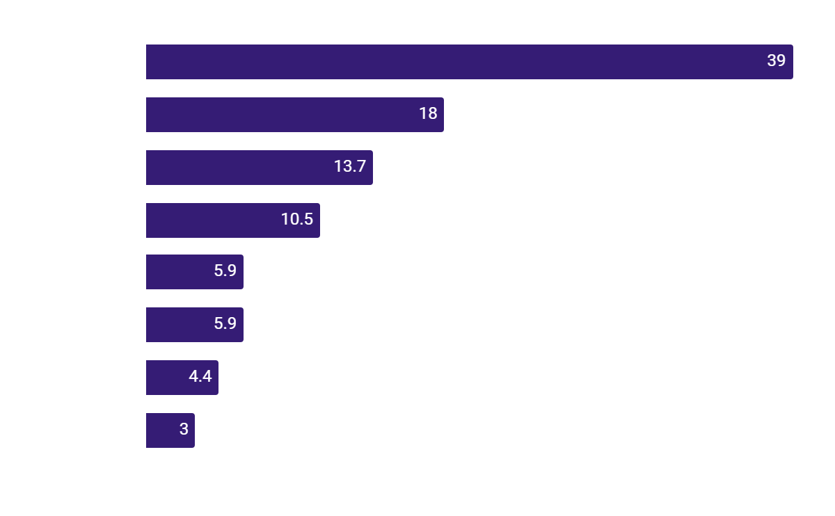
Les DifférentsTypes de Jeux Vidéos en France
% Types de jeux vidéo développés par les Studios en 2022
Malgré un marché saturé les triples A restent un Type peu représenté
Notes:
study_id31507_l-industrie-du-jeu-video-en-france-dossier-statista.pdf

Slide 16
Pourquoi viser le Triple A ?
Il s’agit de la catégorie la plus prestigieuse.
Ces productions bénéficient :
D’un budget de développement très élevé (plus de 100 M$ ).
Durée de développement conséquente (plusieurs années)
D’un marketing global puissant (publicités, partenariats avec des influenceurs, campagnes transmédias).
Reconnaissance de marque et fidélisation des joueurs.
D’une exigence technique et artistique poussée, avec des graphismes ultra-réalistes et une mise en scène immersive.
Notes:
Source ejv_octobre_2024 par SELL

Slide 17
03
La matrice SWOT

Slide 18
Marché du Jeux Vidéo
Politique
Economique
Social
Technologique
Environnemental
Légal
CNC soutient les créateurs
(CIJV et FAJV)
Lois sur la protection des données des joueurs (RGPD, CCPA)
P
E
Hausse des coûts de développement,
Augmentation du prix des jeux (70€ pour un AAA)
S
PESTEL
T
Diversification des joueurs,
Importance de l’inclusivité et des représentations dans les jeux
Cloud gaming,
IA générative,
Réalités augmentée et virtuelle
E
L
Débat sur la consommation énergétique des data centers et consoles
Propriété intellectuelle des assets IA,
Régulation des jeux multijoueurs payants (lootboxes)
Notes:
Le CNC (Centre National du Cinéma et de l’image animée) gère les soutiens accordés au développement du Jeu Vidéo (CIJV et FAJV) ex : DETROIT : BECOME HUMAN – Quantic Dream / Just Dance 2018 – Ubisoft / LIFE IS STRANGE 2 – DontNod Entertainment || Crédit d’Impôt Jeu Vidéo (CIJV) et Fond d’Aide au Jeu Vidéo (FAJV)
Les aides à la création de jeux vidéo L’industrie française du jeu vidéo bénéficie d’une politique publique ambitieuse reposant principalement sur deux mécanismes de soutien à la création. Fonds d’aide au jeu vidéo Le Fonds d’aide au Jeu Vidéo est un dispositif de soutien sélectif destiné à soutenir des projets de jeu vidéo sur la base de l’évaluation de leur qualité artistique et de leur potentiel commercial. Les aides peuvent accompagner les dépenses de fabrication d’un prototype (aide à la pré-production) ou les dépenses de développement du jeu (aide à la création de propriété intellectuelle). La mise en place d’une aide à l’écriture destinée exclusivement aux créateurs est attendue en 2019. Chaque année, le Fonds investit entre 3 et 4 M€ dans une quarantaine de projets. Crédit d’Impôt Jeu Vidéo Le Crédit d’Impôt Jeu Vidéo est un dispositif d’incitation fiscale destiné aux entreprises de création de jeux vidéo établies en France. Sous certaines conditions, il permet d’obtenir une réduction d’impôt de 30% du total des dépenses directement affectées à la création d’un jeu

Slide 19
Matrice SWOT
Forces
Croissance continue du marché
Adoption des nouvelles technologies
Modèles économiques variés
Ecosystème du gaming
Faiblesses
Temps et coûts de développement élevés
Dépendance aux plateformes
Attentes des joueurs élevées
S
W
Opportunités
Expansion du marché du mobile et du cloud gaming
Cross-platform + en + populaire
Menaces
Forte concurrence
Crises économiques
Saturation du marché
O
T

Slide 20
04
Analyses des tendances actuelles

Slide 21
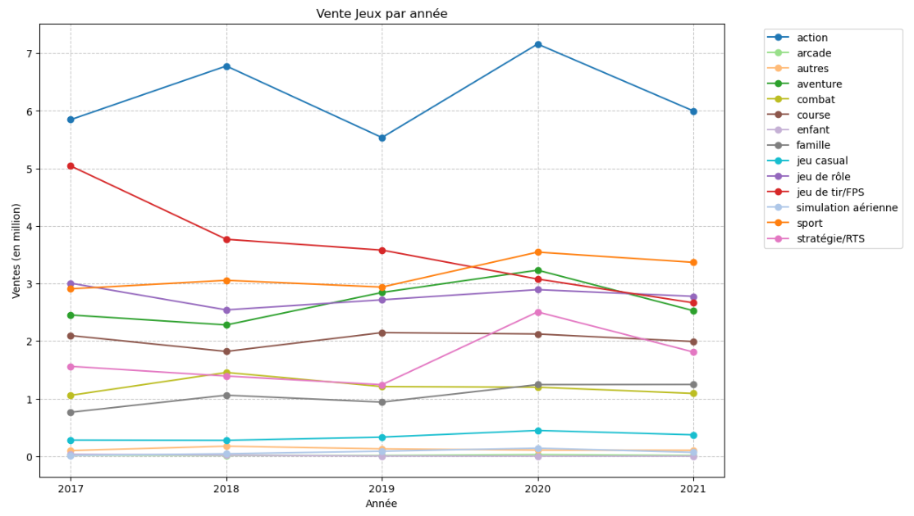
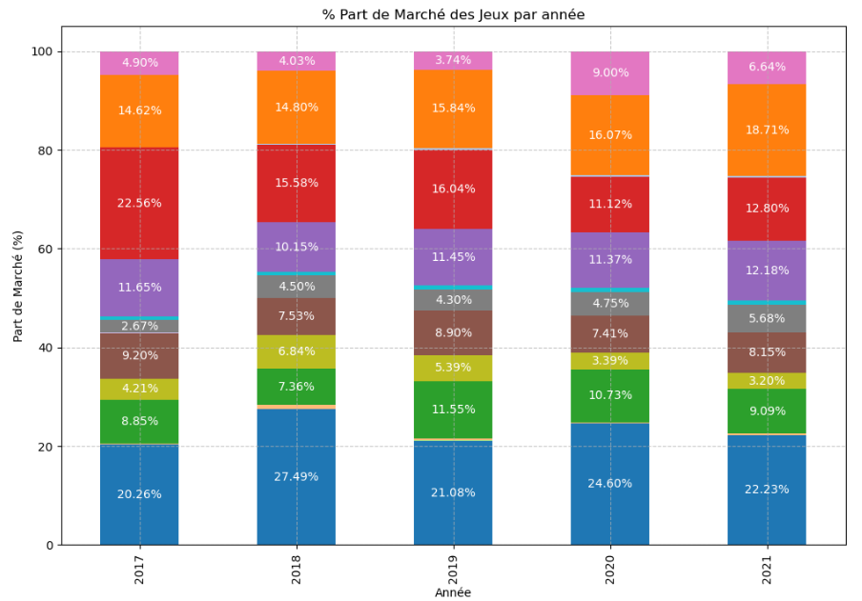
Genres les plus Populaires
Action
(Marvel’s Spider-Man 2, Star Wars Jedi : Survivor, …)
Jeux de Sports
(EA Sports FC 24, NBA 2k24, …)
Jeu de rôles/RPG
(The Witcher 3, Baldur’s Gate 3, …)
FPS/TPS
(Call of Duty, Valorant, …)

Slide 22
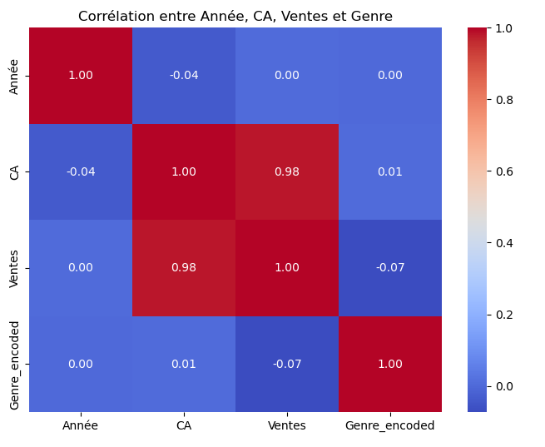
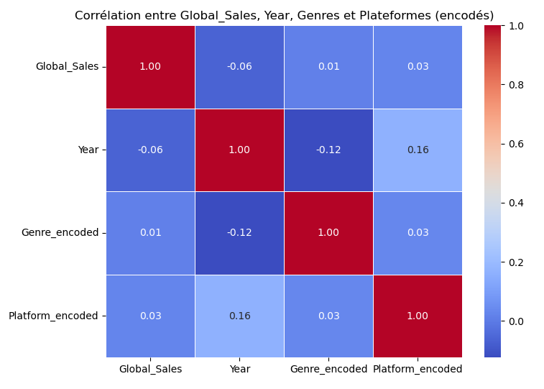
Corrélations
Pas de corrélation particulière entre les Genres, les plateformes et les ventes
Tous les genres et plateformes ont un succès, il n’y a pas de profil type de joueur

Slide 23
Tendances actuelles
Genre Dominant
Marché global du jeu vidéo
Modèles économiques dominants
Les jeux narratifs et solo font leur retour
(Baldur’s Gate 3, Elden Ring, The Last of Us Part II,…)
L’ascension des jeux à monde ouvert et hybrides
(GTA VI, Starfield, Zelda: Tears of the Kingdom,…)
L'essor des jeux multi décontractés et Party Games
(Fall Guys, Among Us et Helldivers 2,…)
Consoles et PC :
Segments dominants, mais nécessitant un fort budget.
Mobiles :
Croissance rapide grâce à l’accessibilité et la gratuité.
Cloud Gaming :
En développement, mais encore limité par l’infrastructure réseau.
Premium + DLCs
(The Witcher 3, Elden Ring,…)
Free-to-play + microtransactions qui est le modèle dominant sur Mobile
(League of Legends, Call of Duty: Warzone,…)
Abonnement
(Game Pass - Xbox, PlayStation Plus,…)
Game as a Service et des mises à jour post-lancement
(GTA Online, Fortnite, Call of Duty Warzone,…)
La montée en puissance du financement participatif et de l’accès anticipé

Slide 24
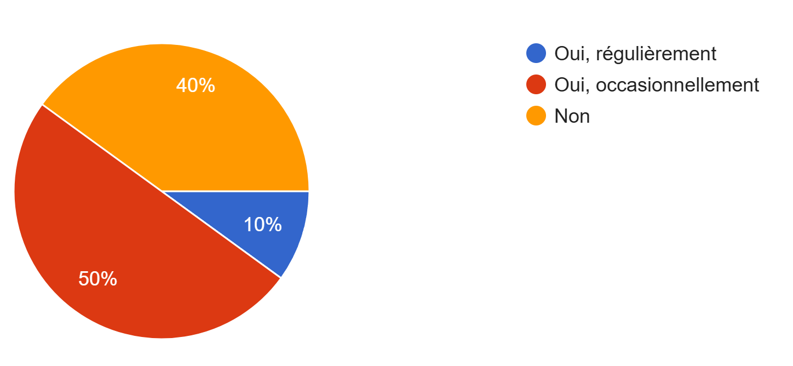
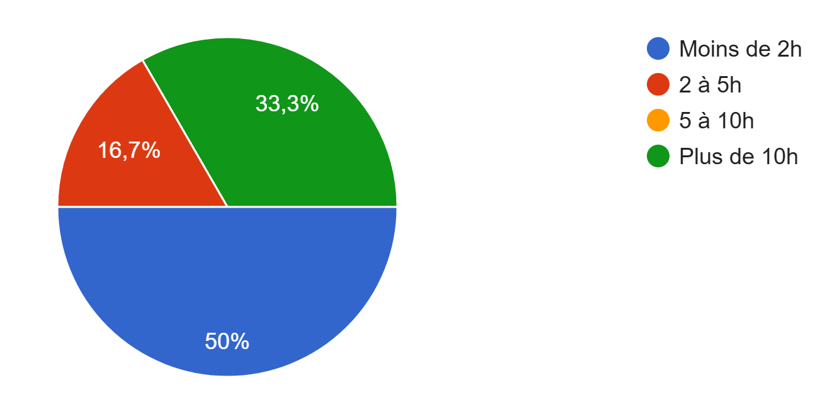
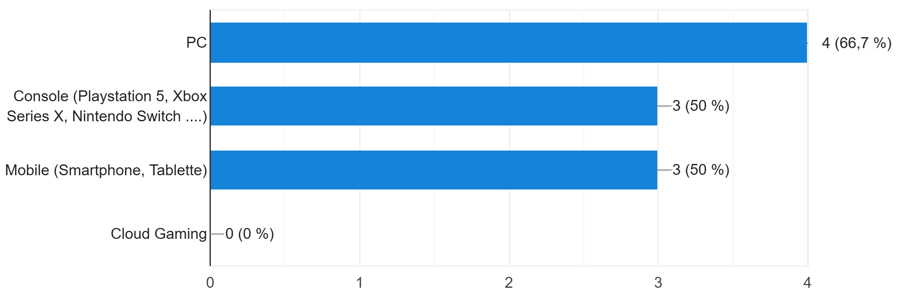
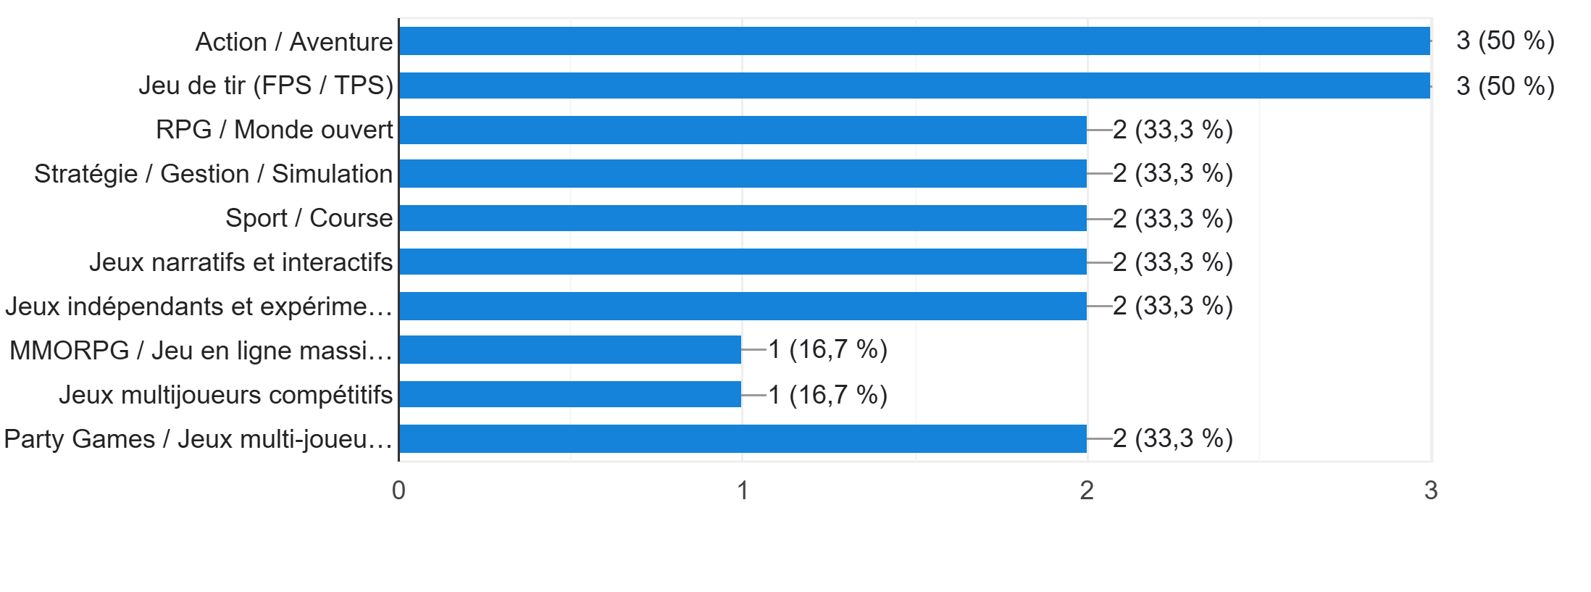
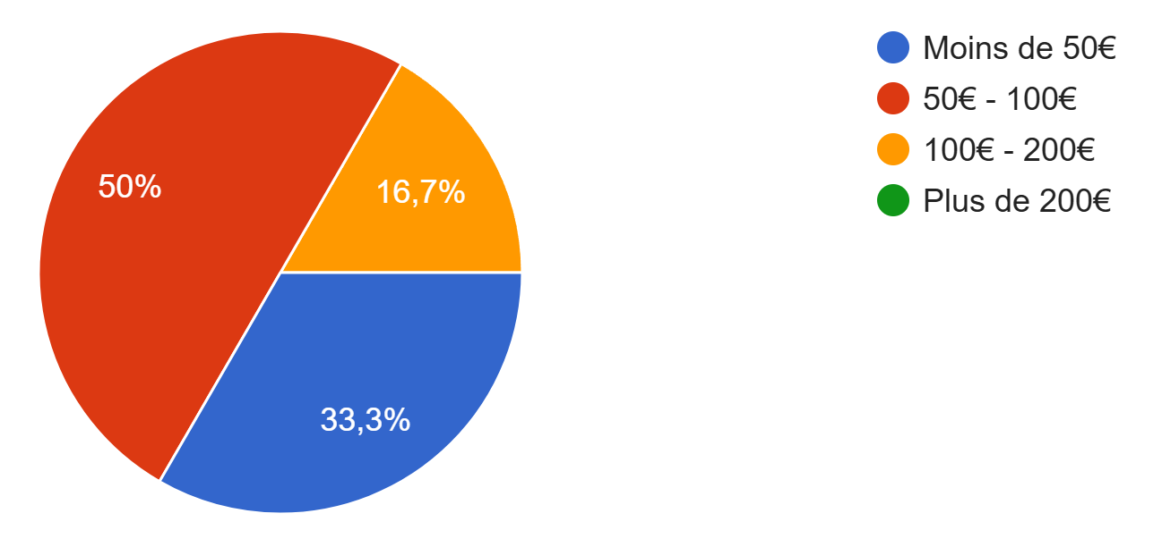
Questionnaire: Votre vision du Jeu Vidéo de Demain
1
Jouez-vous aux jeux vidéos ?
2
Combien de temps jouez-vous en moyenne par semaine ?
3
Sur quelle(s) plateforme(s) jouez-vous ?
4
Quels genres de jeux préférez-vous ?
5
Combien dépensez-vous en moyenne par an pour des jeux vidéos ?

Slide 25
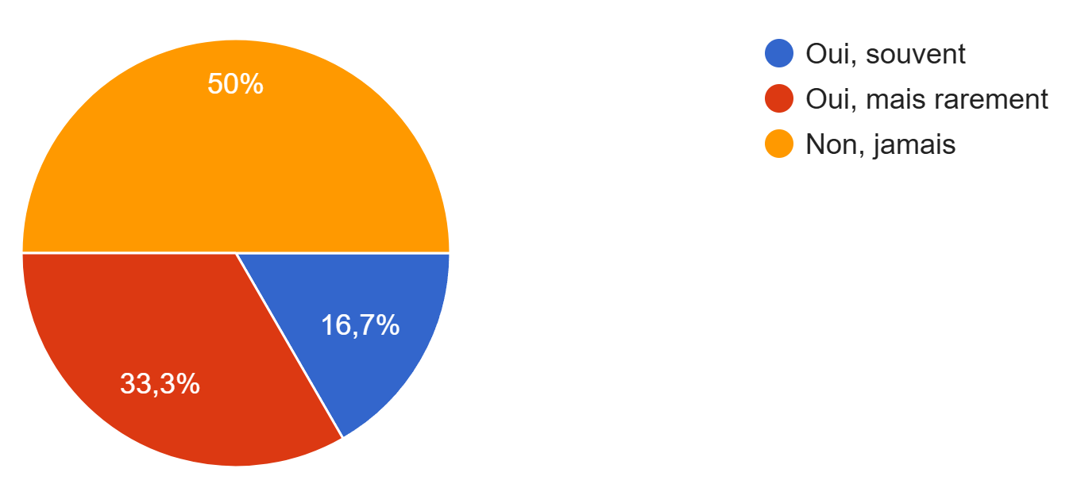
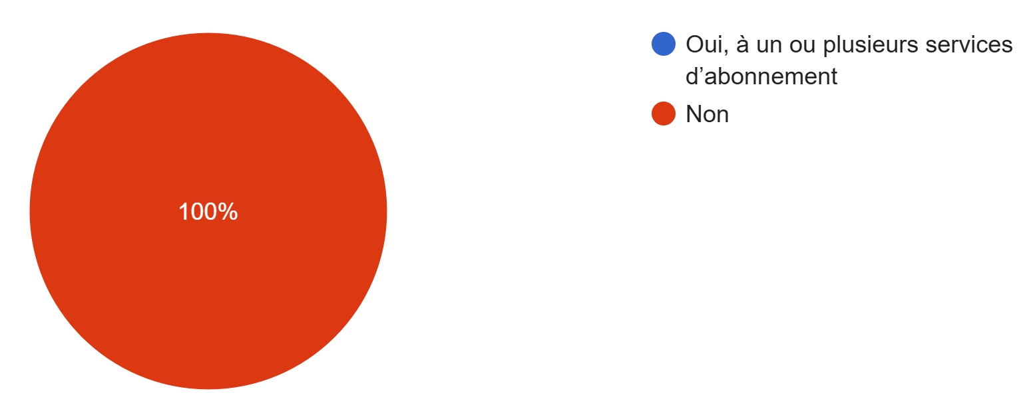
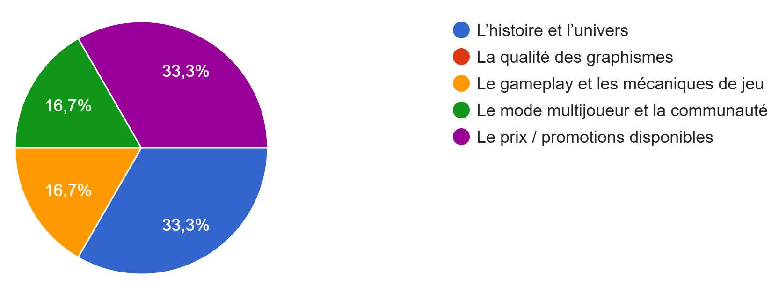
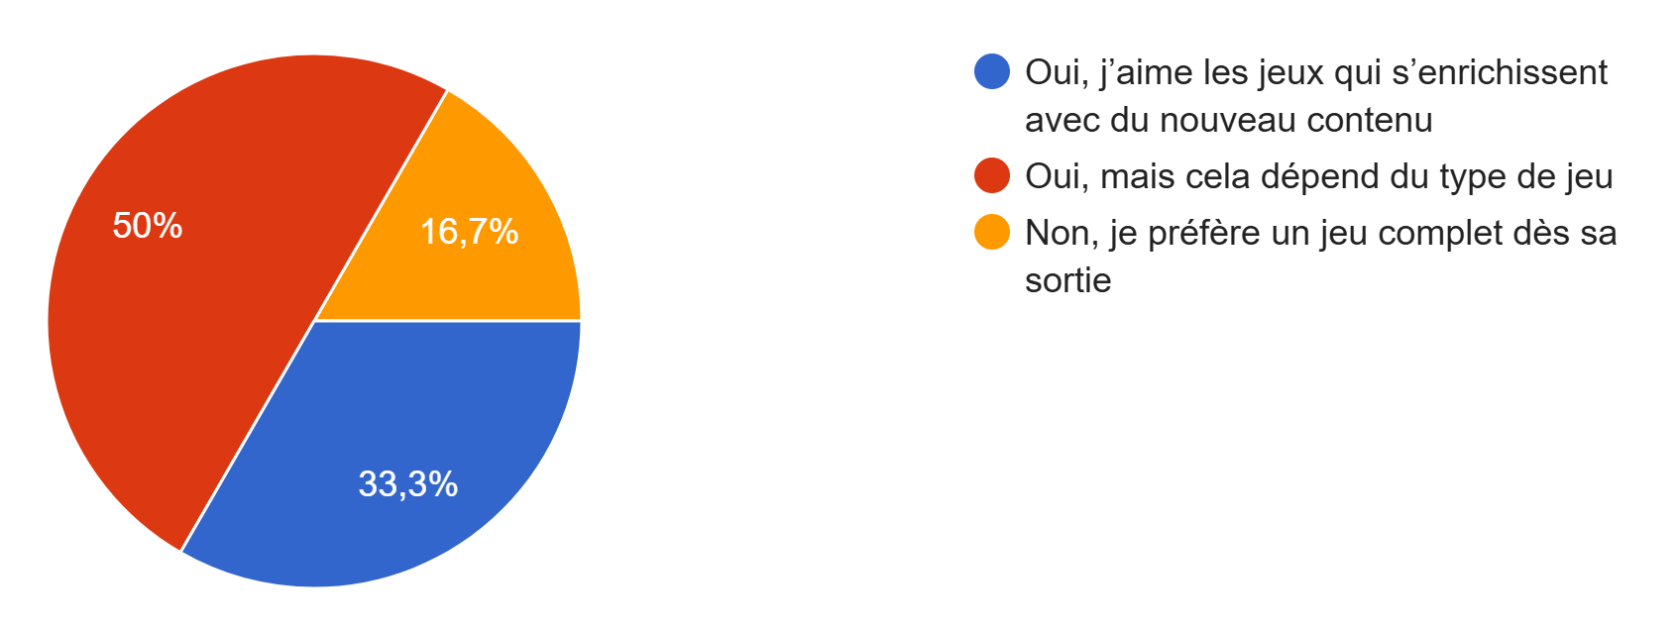
Questionnaire: Votre vision du Jeu Vidéo de Demain
6
Avez-vous déjà acheté du contenu additionnel dans un jeu ? (DLC, skins, battle pass, lootboxes…)
7
Êtes-vous abonné à un service de jeux vidéo ?
8
Quel est votre critère principal pour choisir un jeu ?
9
Êtes-vous intéressé par un jeu qui évolue avec le temps (mises à jour, extensions, nouvelles histoires) ?

Slide 26
05
Les futures tendances et perspectives

Slide 27
Tendances Futures
Évolution du comportement des joueurs
Support
Innovations technologiques
Jeux cross-platform et cross-progression
(Fortnite, Call of Duty,…)
Évolution du marché casual :
Plus de diversité (40 % de joueuses)
Montée en puissance du rétro-gaming et remakes
(Resident Evil 4, FF7 Remake,…)
L’essor des consoles portables hybrides
(Nintendo Switch, Steam Deck, Lenovo Legion Go,…)
L’impact de la réalité virtuelle et augmentée avec les investissements massive dans la VR
(Oculus Quest 3, PSVR2, Vision Pro,…)
L’IA générative révolutionnerait la narration en proposant des dialogues adaptatifs et du contenu dynamique.
Cloud gaming en pleine expansion avec des services comme Xbox Cloud Gaming (Game Pass), NVIDIA GeForce Now et Amazon Luna
Réalisme graphique inédit avec la Photogrammétrie & le Ray tracing avancé

Slide 28
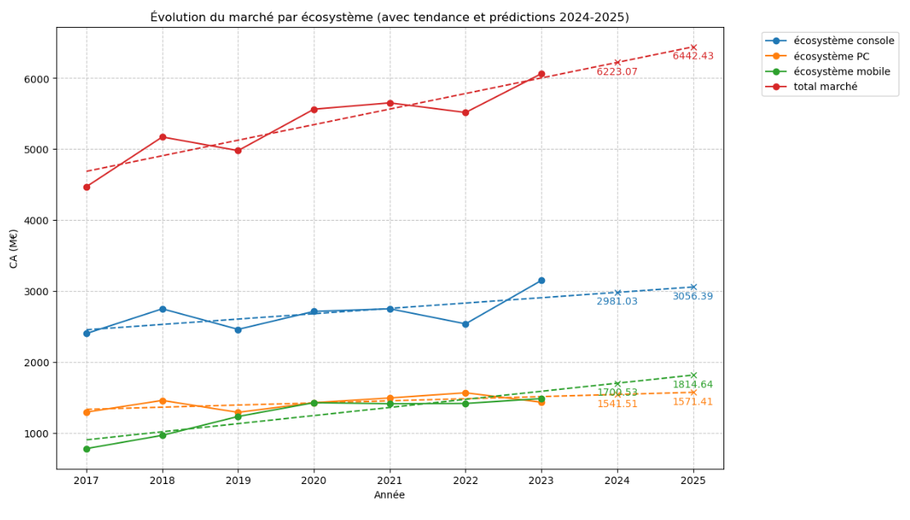
Prédiction des Ecosystèmes en France
Le marché va continuer à croitre sur les différents supports.
Les Consoles resteront l’écosystème dominant
Notes:
Source ejv_octobre_2024 par SELL

Slide 29
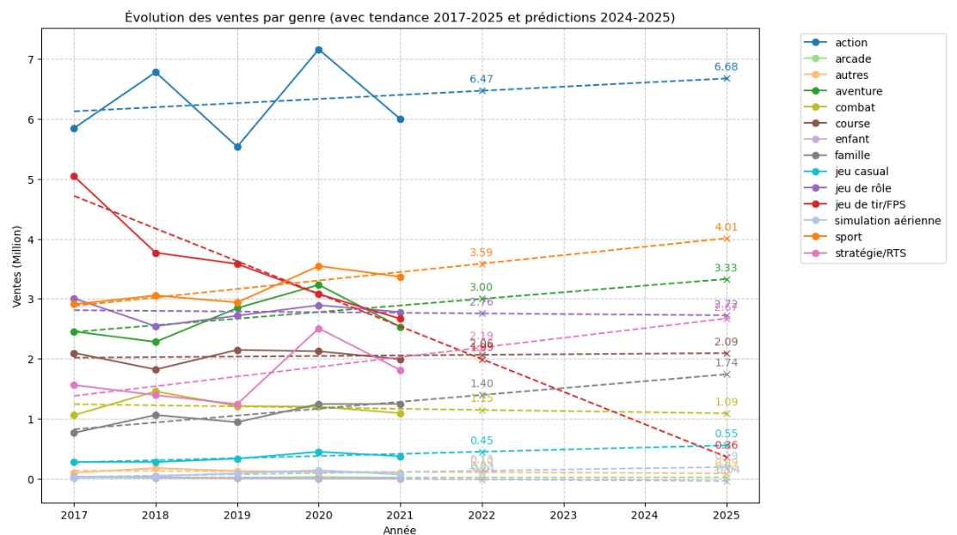
Prédiction des Genres
Le genre Action va continuer à croître et à dominer les Genres

Slide 30
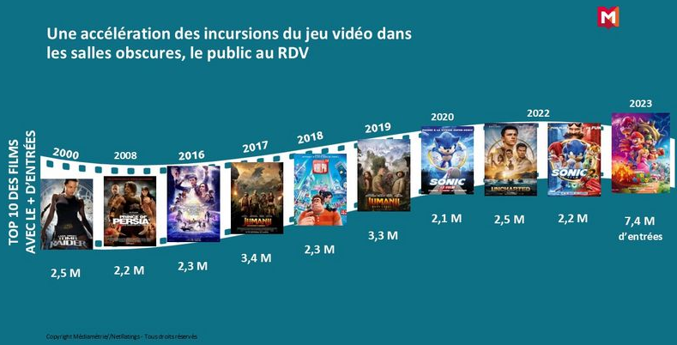
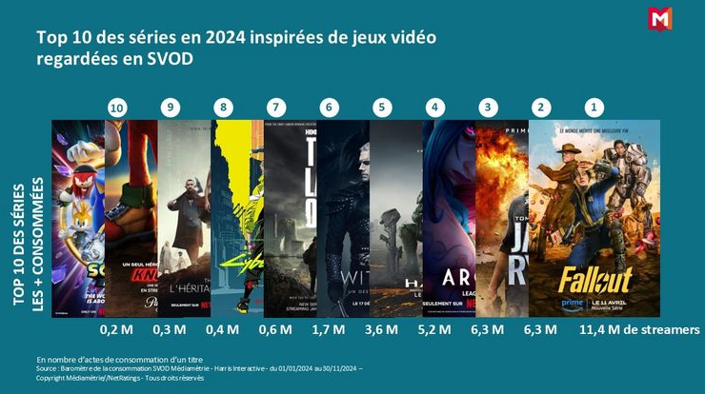
Autres tendances majeures
L’influence croissante du transmedia (films, séries, collaborations avec les marques)
The Last of Us (HBO), Arcane (Netflix), Fallout (Amazon Prime)
montrent que le jeu vidéo devient un pilier du divertissement global.
Notes:
src : https://www.mediametrie.fr/fr/du-virtuel-au-reel-linfluence-grandissante-des-jeux-video#:~:text=Pr%C3%A8s%20de%2018%20millions%20de,1%20heure%2042%20en%20moyenne.

Slide 31
06
Analyses du ou des segment(s)

Slide 32
—Hideo Kojima (Créateur de Metal Gear Solid, Death Stranding)
“The right balance between storytelling and gameplay is the key to making a great game.”
Notes:
Iillustre l'importance du genre narratif et de l'immersion, des éléments clés dans les jeux AAA modernes.

Slide 33
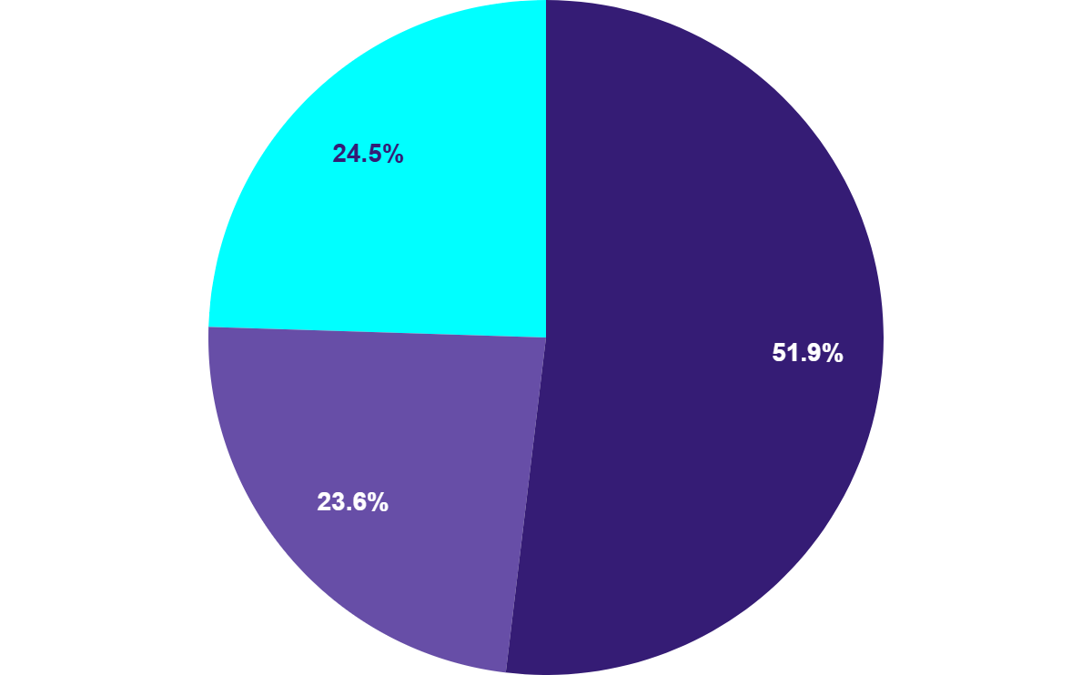
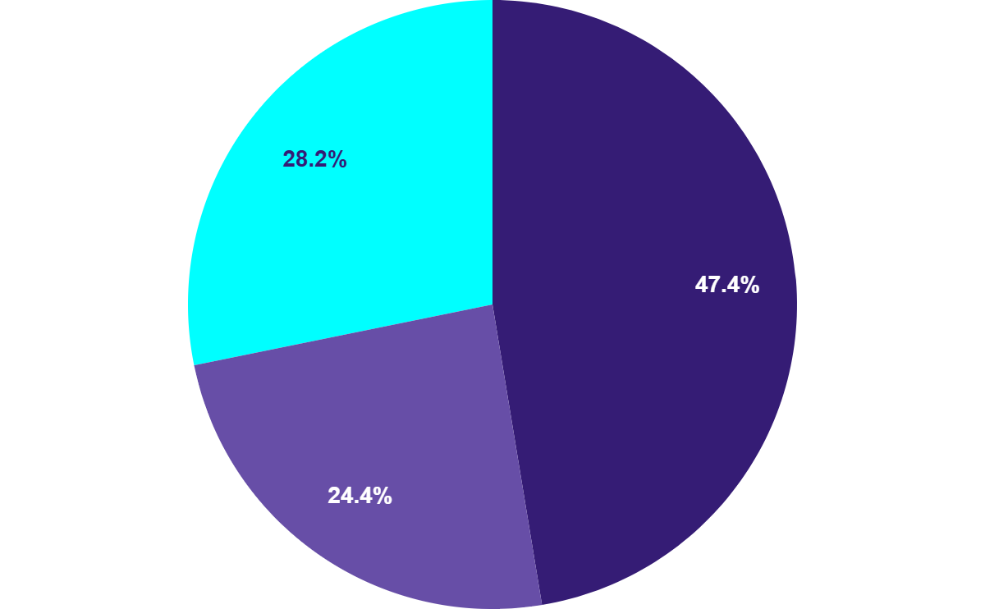
Analyses du ou des segments
Ventes Action/RPG en France
Répartition des Ecosystèmes en France
Prédiction 2025
2023
Prédiction 2025
2021
37,4%
38,6%
Console
PC
Mobile

Slide 34
—Todd Howard (Directeur chez Bethesda, Skyrim, Fallout, Starfield)
“A delayed game is eventually good, but a rushed game is forever bad.”
Notes:
Souligne l'importance de la qualité et du perfectionnement, un facteur clé dans le choix de développer un jeu AAA.

Slide 35
Table de comparaison des Concurents
Attributs | Marvel’s Avengers | Cyberpunk 2077 | Elden Ring
Coût de Prod | 170-190 M$ | 174 M$ | 100-200 M$
CA | -63 M$ | 697 M€ | 800 M$
Volume de ventes | 3 M | 13 M (y1) / 8 M de préco / 30 M (2024) DLC – 8 M | 20 M (y 1) / 28.6 M (y 1,5) DLC – 5 M (3d)
Critique | Moyenne | Mauvaise au lancement Bonne aujourd’hui | Bonne
Durée de Développement | 3 ans | 8 ans | 7 ans
Développeurs | Crystal Dynamics | CD Projekt RED | FromSoftware

Slide 36
Hypothèse de Lancement
Mauvais lancement
Succès moyen
Hit majeur
Hypothèse : Bugs, critiques mitigées
Hypothèse : Bon marketing, critiques positives
Hypothèse : Jeu culte, bouche-à-oreille fort
Ventes projetées : 2-3M
Ventes projetées : 5-7M
Ventes projetées : 10M+

Slide 37
07
Recommandations stratégiques

Slide 38
—Todd Howard (Directeur chez Bethesda, Skyrim, Fallout, Starfield)
“The best games are those that immerse players in a world where they feel like anything is possible.”
Notes:
Met en avant le succès des jeux à monde ouvert et leur attrait pour les joueurs en quête d'exploration et de liberté

Slide 39
Recommandations Stratégiques
 | Recommandations | Exemple
Genre | Action-RPG en monde ouvert | Elden Ring, The Witcher 3, Cyberpunk 2077
Support | Cross-plateform (Console + PC) VR dans un 2e temps | PS5/Xbox Series X + PC
Modèle Economique | Premium (70€) + DLCs | Elden Ring + Shadow of the Erdtree
Différenciateur | IA générative pour des quêtes uniques Transmedia dans un 2e temps selon résultat

